Slide 1
ШКОЛЬНЫЙ МУЗЕЙ ГБОУ СОШ п. Чапаевский

Slide 2
У каждого из нас есть своя малая родина, со своим обликом, со своей красотой. Предстает она человеку в детстве и остается с ним на всю жизнь. Поэтому очень важно знать историю своего села, семьи, свои корни.

Slide 3
ЦЕЛИ
1. Сохранение исторической памяти и наследия, развитие интереса к истории своего народа.
2. Воспитание подрастающего поколения в духе патриотизма и гражданственности, ответственного отношения к культурно-историческому наследию своей страны.
3. Укрепление нравственных позиций учащихся, чувства собственного достоинства,
гордости за свою малую родину, за свою Отчизну.

Slide 4
Задачи
Изучить историю возникновения и развития нашего поселка
Исследовать особенность быта, жизни уклада жителей поселка Чапаевский
Провести поисковую работу с целью пополнения фонда музея экспонатами
Помочь детям раскрыть свои исследовательские способности, воспитывать культуру общения с людьми старшего поколения.
5. Вести поисковую работу по изучению жизни и деятельности людей, прославивших родной поселок, дополнить информацию по фронтовикам к 70-летию Победы.
6. Подготовить и провести ряд мероприятий, посвященных Победе.

Slide 5
Основными направлениями работы музея являются:
поисково-краеведческая работа;
экскурсионная;
образовательная, культурно-просветительская;
участие в конкурсных программах.

Slide 6
ОБРАЗОВАТЕЛЬНОЕ ПРОСТРАНСТВО
Школьный музей
Районный
архив
Жители
поселения
Интернет
Учащиеся
и
педагоги
школы
Администрация
поселения

Slide 7
Поисковая
деятельность
Оформительская
работа
Основные
виды
деятельности
Просветительская
деятельность
Исследовательская
деятельность

Slide 8
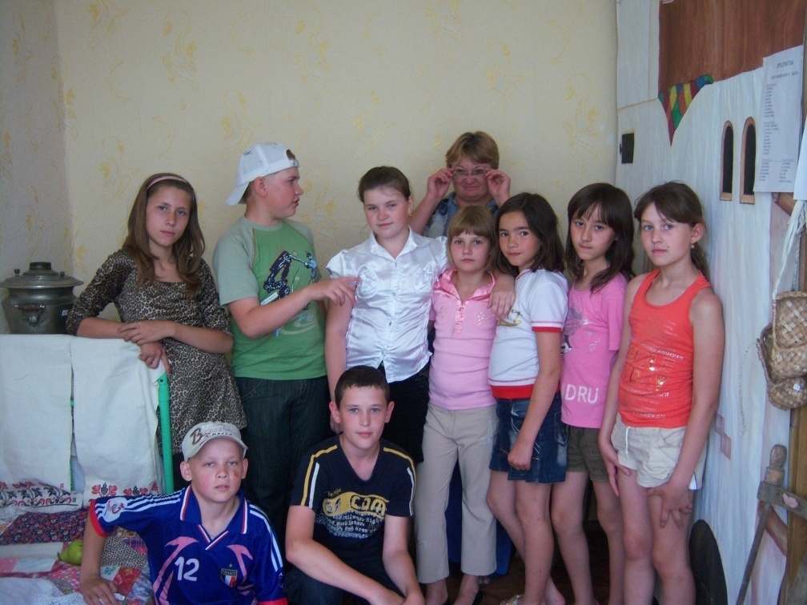
На базе музея работает
краеведческое объединение «Наш край».
Музей является базой для предмета
«История и культура Самарской области»
2009г.

Slide 9
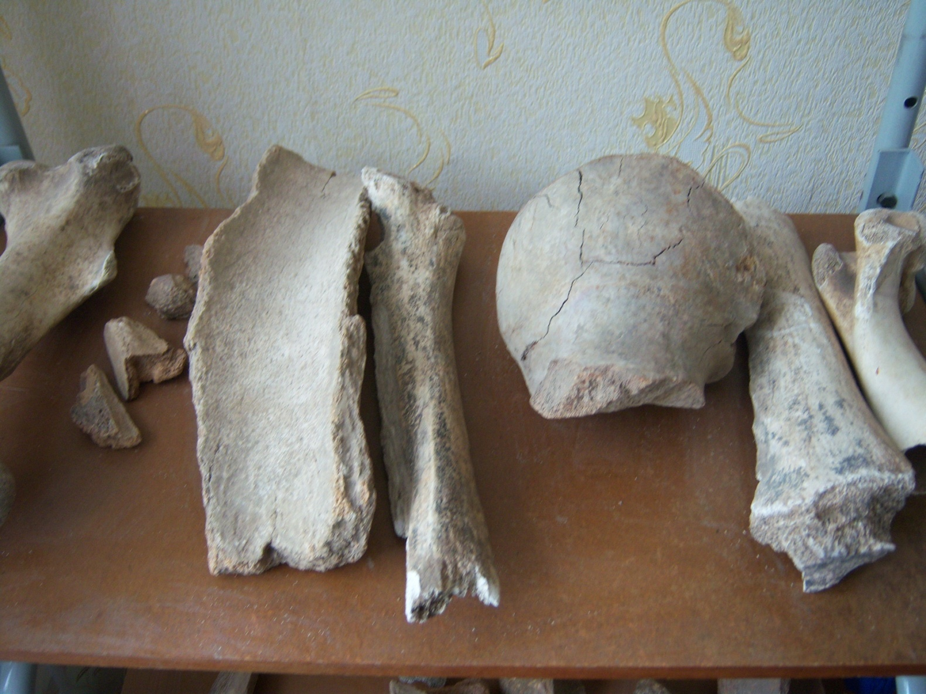
ЭКСПОЗИЦИИ
ПАЛЕНТООЛОГИЯ
Кости шерстистого носорога были найдены в пойме р. Чапаевки жителем поселка. Часть была передана в краеведческий музей г. Самара и в музей «Древний мир»

Slide 10
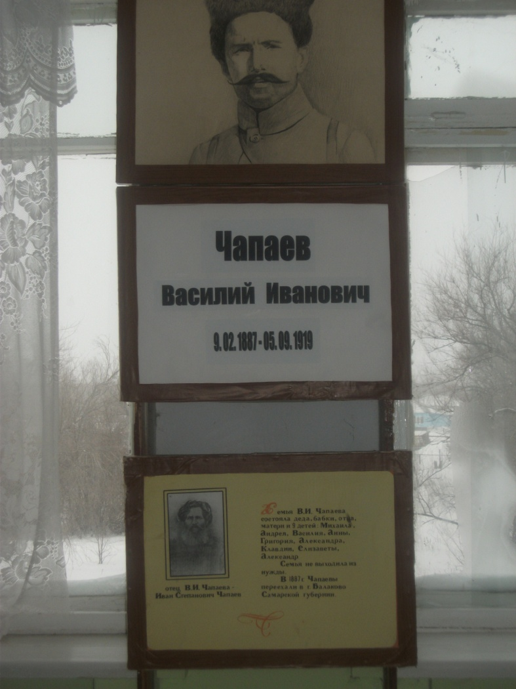
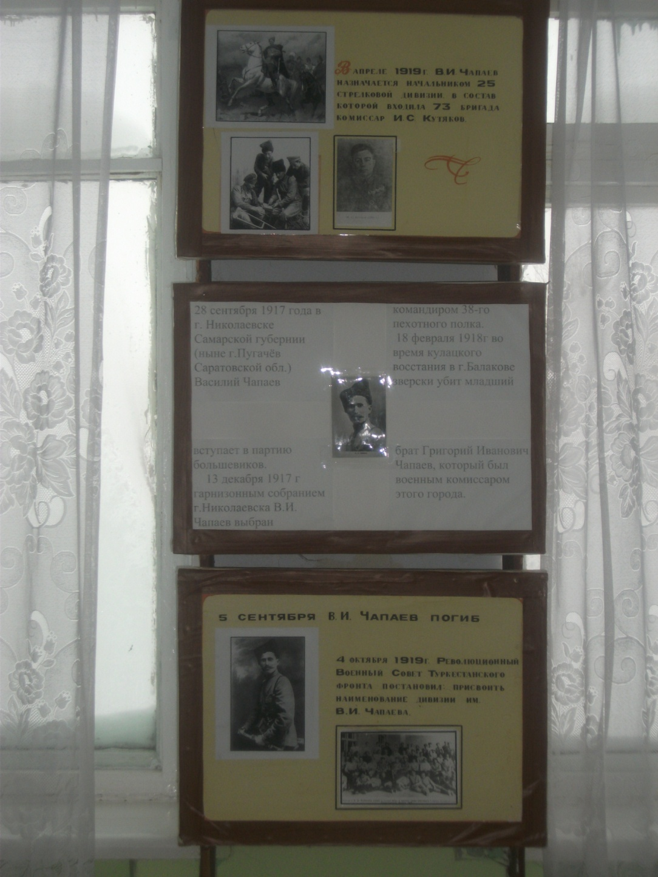
ЕГО ИМЯ НОСИТ ПОСЕЛОК

Slide 11
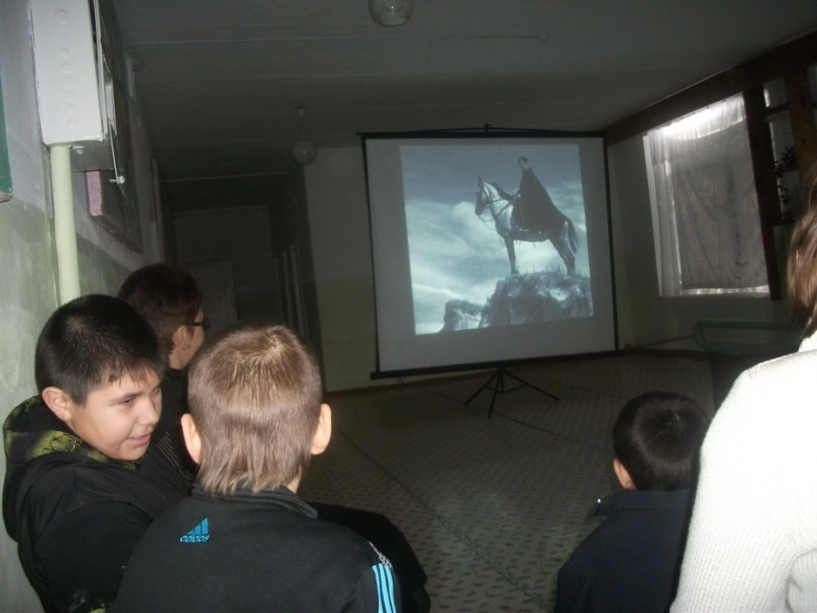
Мероприятия, посвященные герою Гражданской войны В.И.Чапаеву
1. Торжественные линейки 5 сентября и 9 февраля, с возложением цветов к памятнику В.И.Чапаева
2. Литературно- музыкальная композиция с презентацией, посвященная юбилею героя.
3. Просмотр фильма «Чапаев»

Slide 12
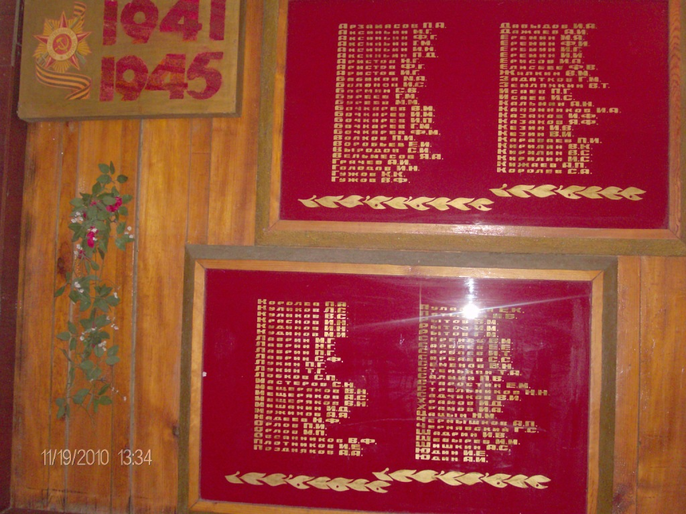
БОЕВАЯ СЛАВА

Slide 13
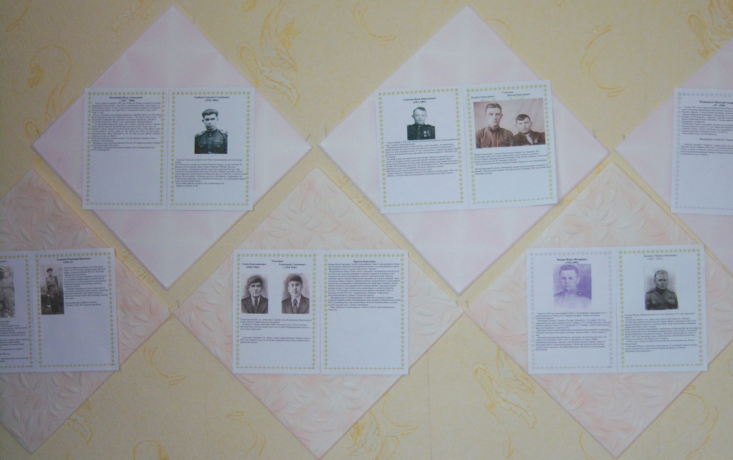
Сменные экспозиции:
«Дорогами войны», «Фронтовые истории», «Труженики тыла»

Slide 14
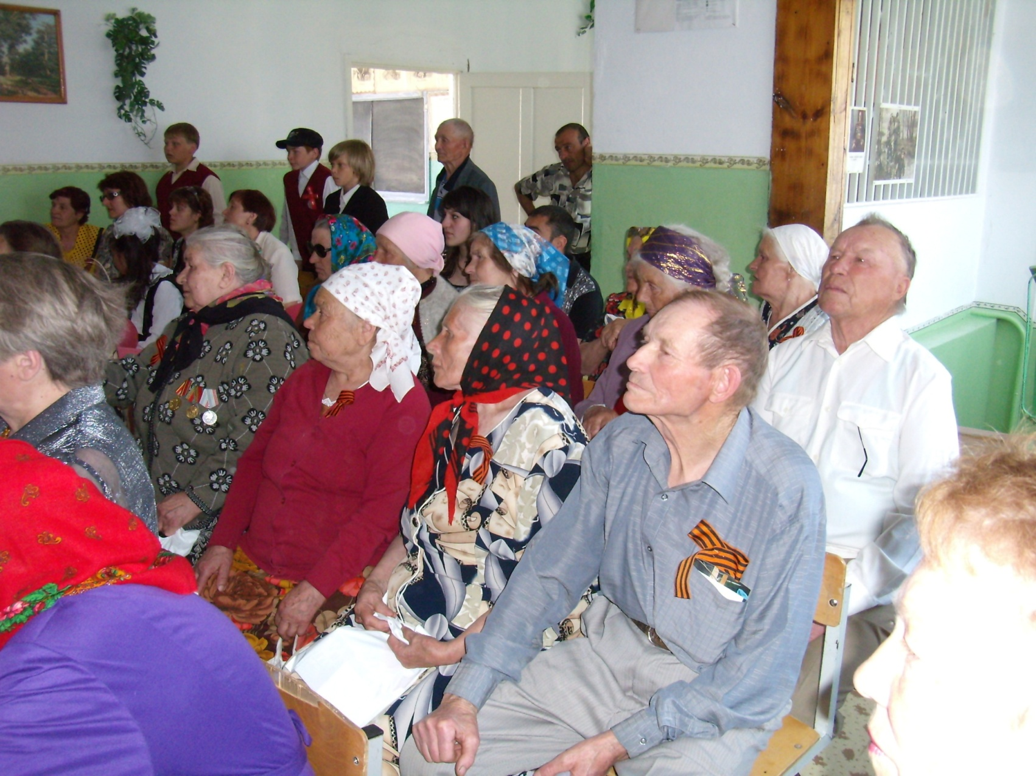
ЭКСКУРСИЯ
«Наши воины-земляки.»
9 Мая
Просмотр жителями поселения презентации

Slide 15
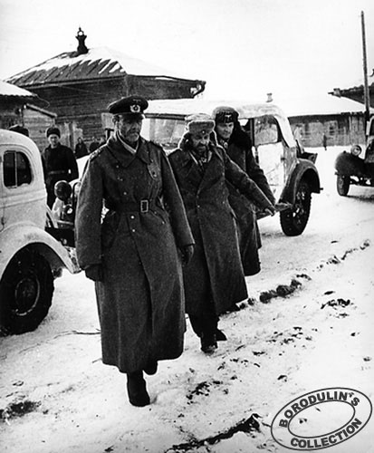
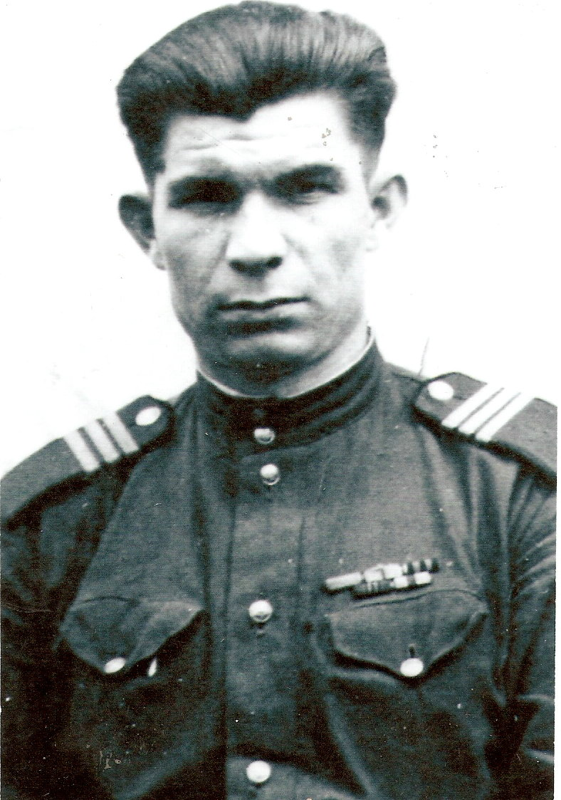
Слайд из презентации
Сарбаев Г.С.
Пленение фельдмаршала Паулюса

Slide 16
2010г.
Книга Памяти
поселения Чапаевский
Участие в гражданском проекте.

Slide 17
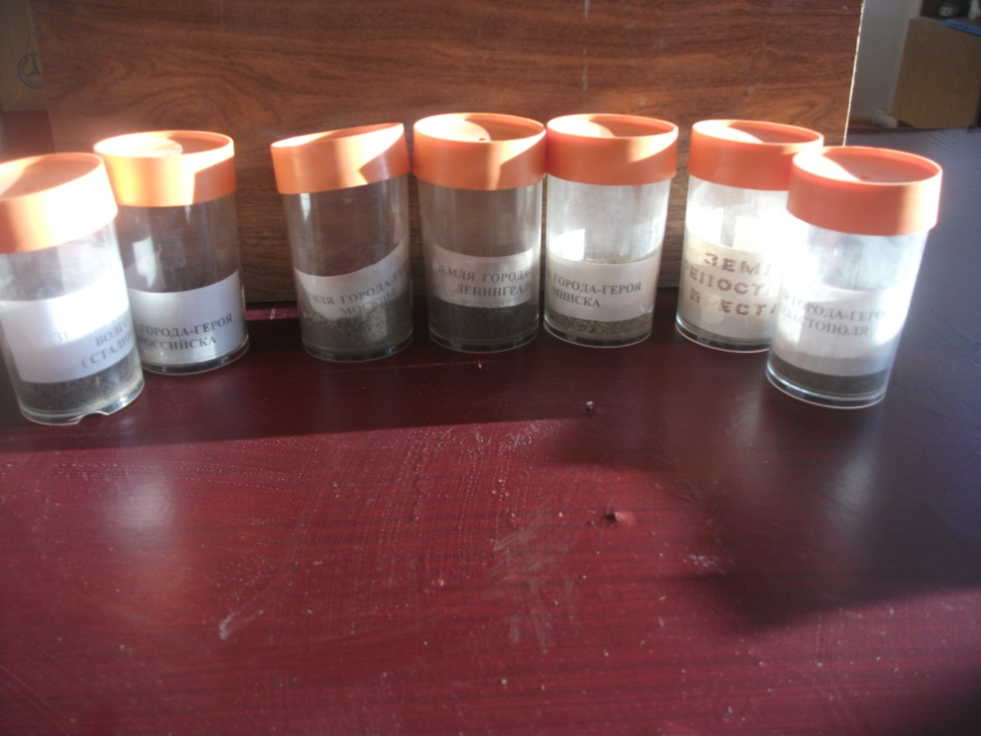
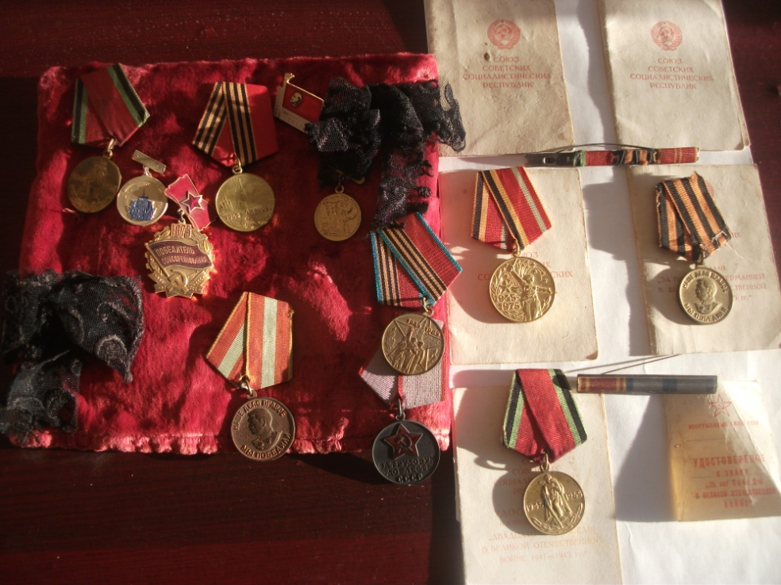
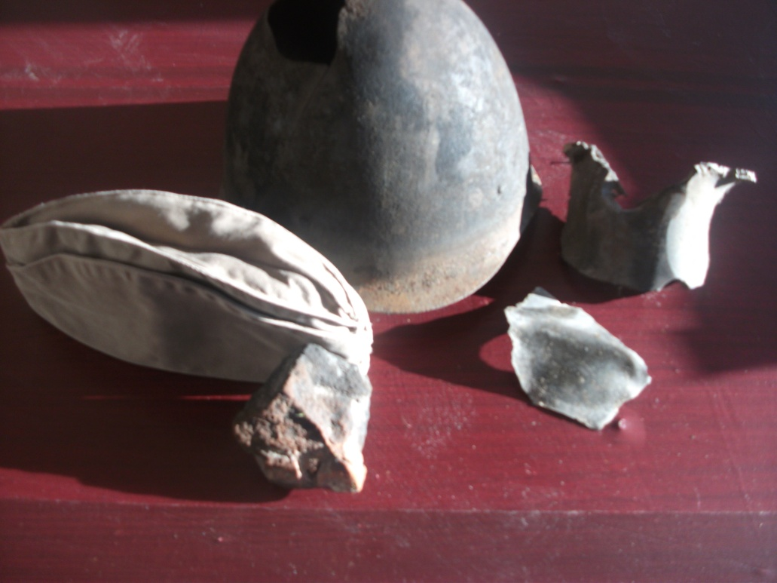
Ценные экспонаты
1. Земля, привезенная
учащимися из городов – героев.
2. Солдатские каска и пилотка,
расплавленные камень и
осколки из Брестской крепости.
3. Награды и удостоверения к ним.

Slide 18
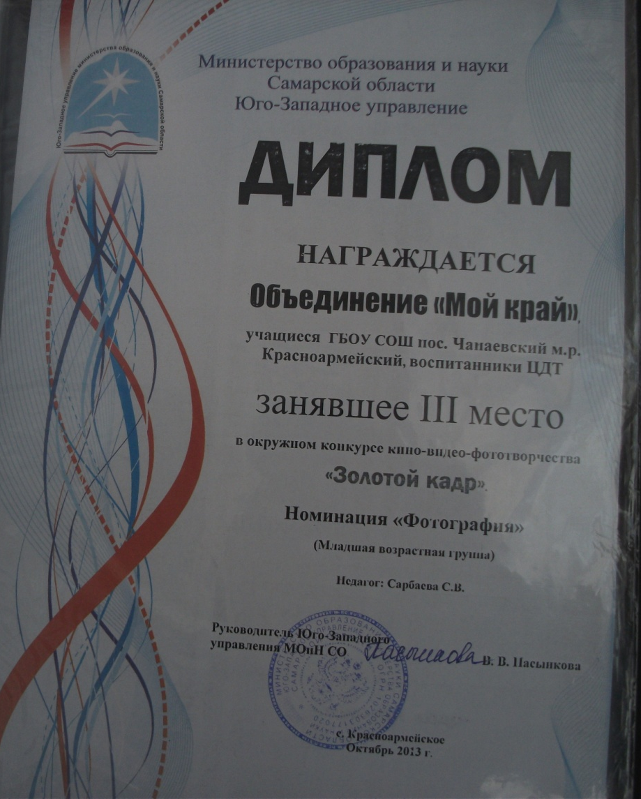
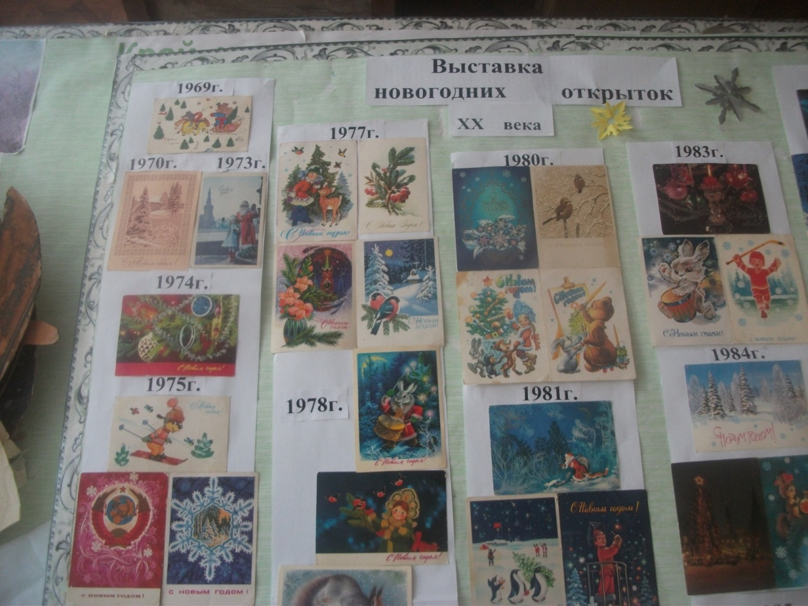
Конкурсы и выставки:
- фотографий «Любимая природа в любое время года»,«Разнотравье края», «Моя улица»;
-новогодних открыток 20 века;
-календариков 20 века;
-значков.

Slide 19
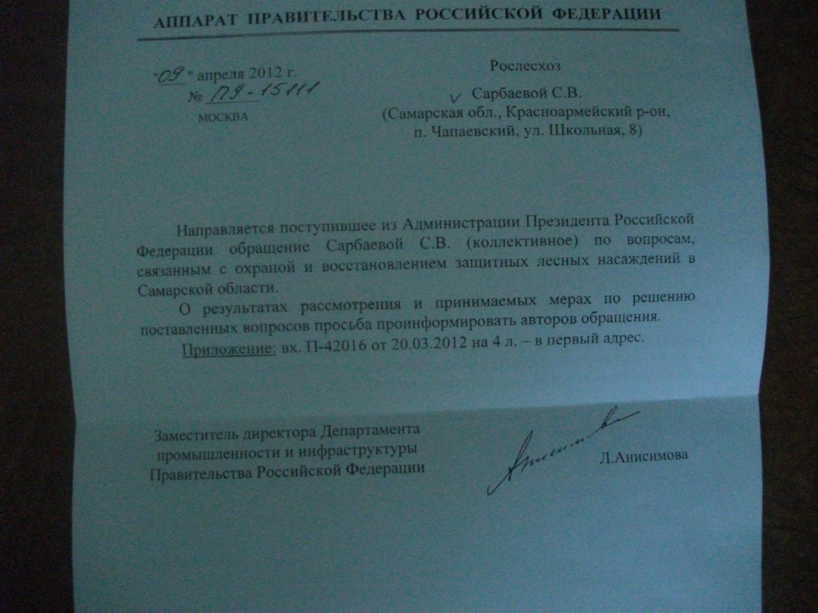
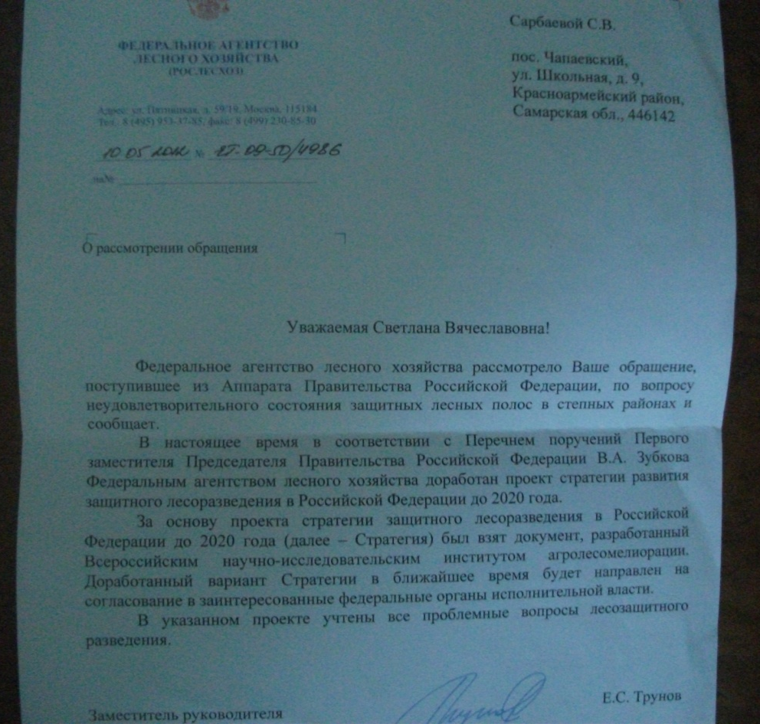
Социальный проект.
Переписка с правительствами при решении судьбы лесополос.

Slide 20
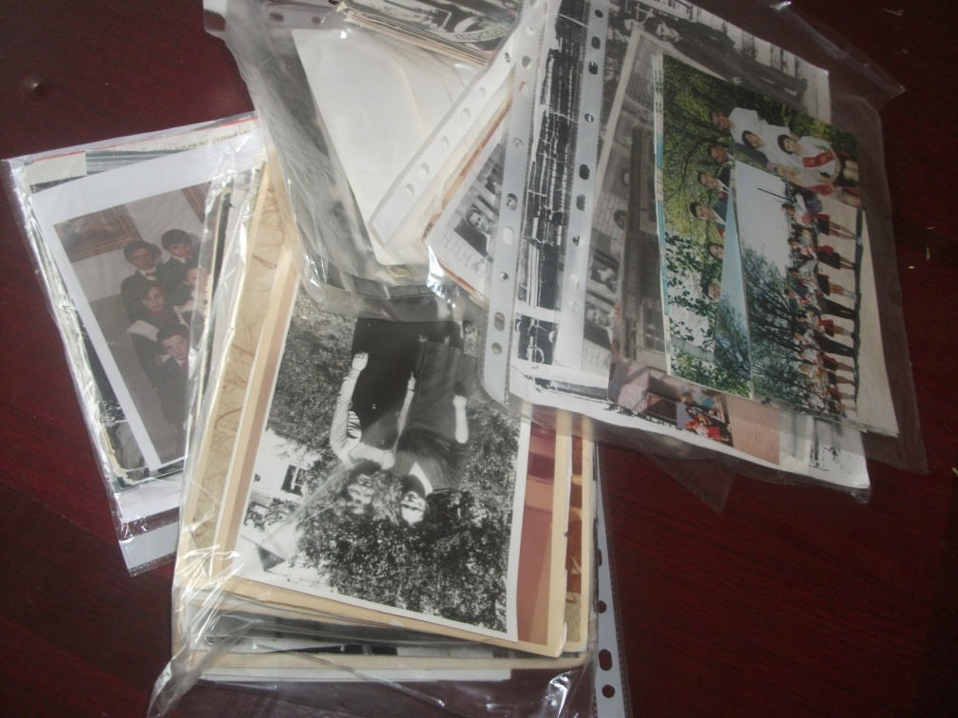
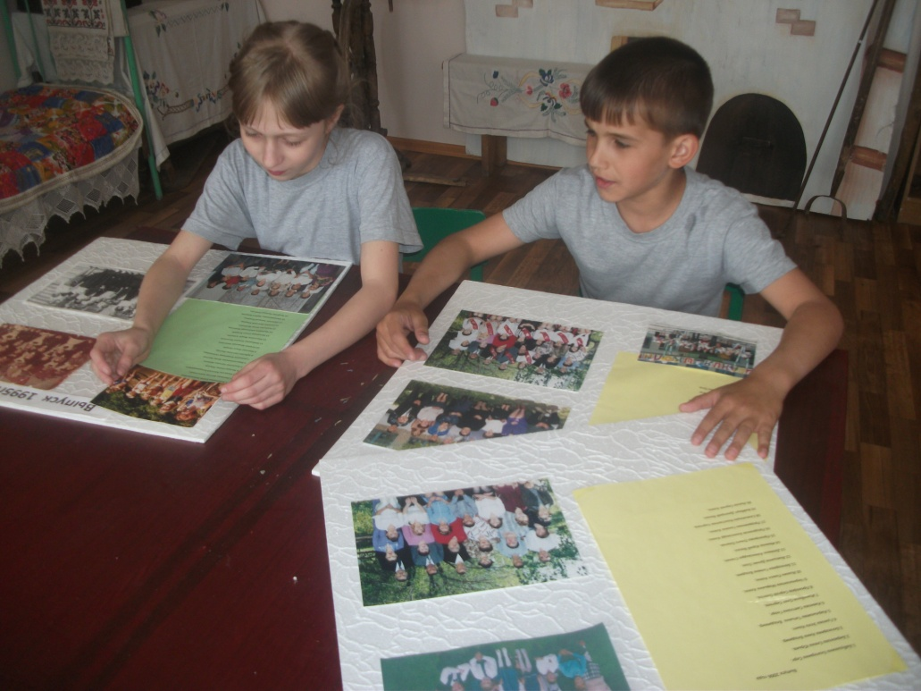
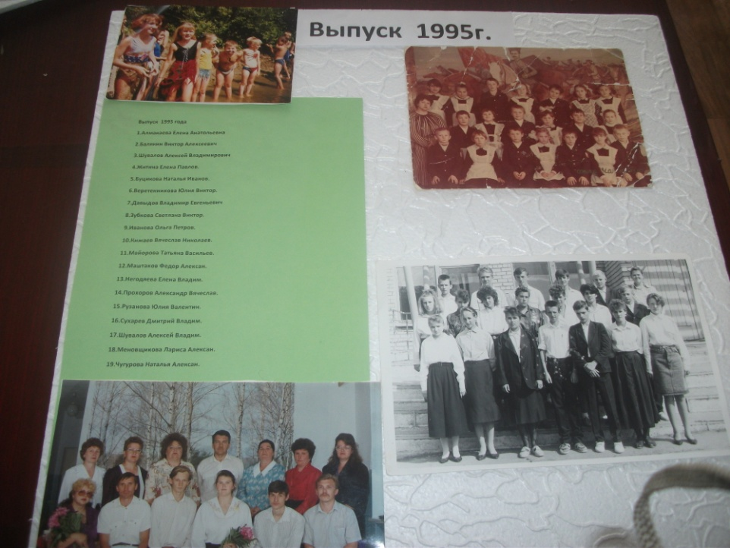
Собрали 183 фотографии
ИСТОРИЯ ШКОЛЫ
Юбилей школы:
сбор материала, фотографий,
сканирование фотографий,
оформление стендов к празднику.
40 штук

Slide 21
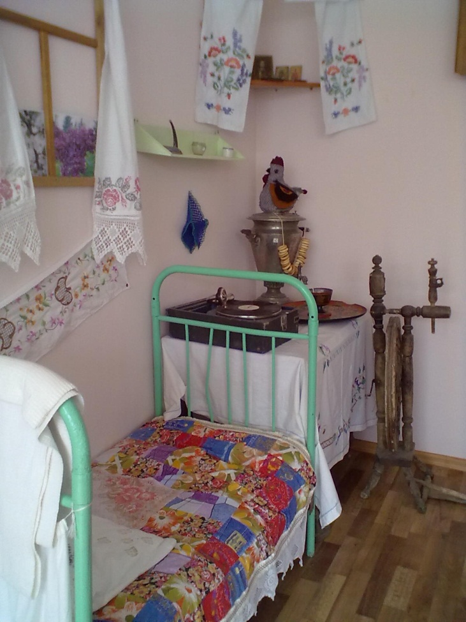
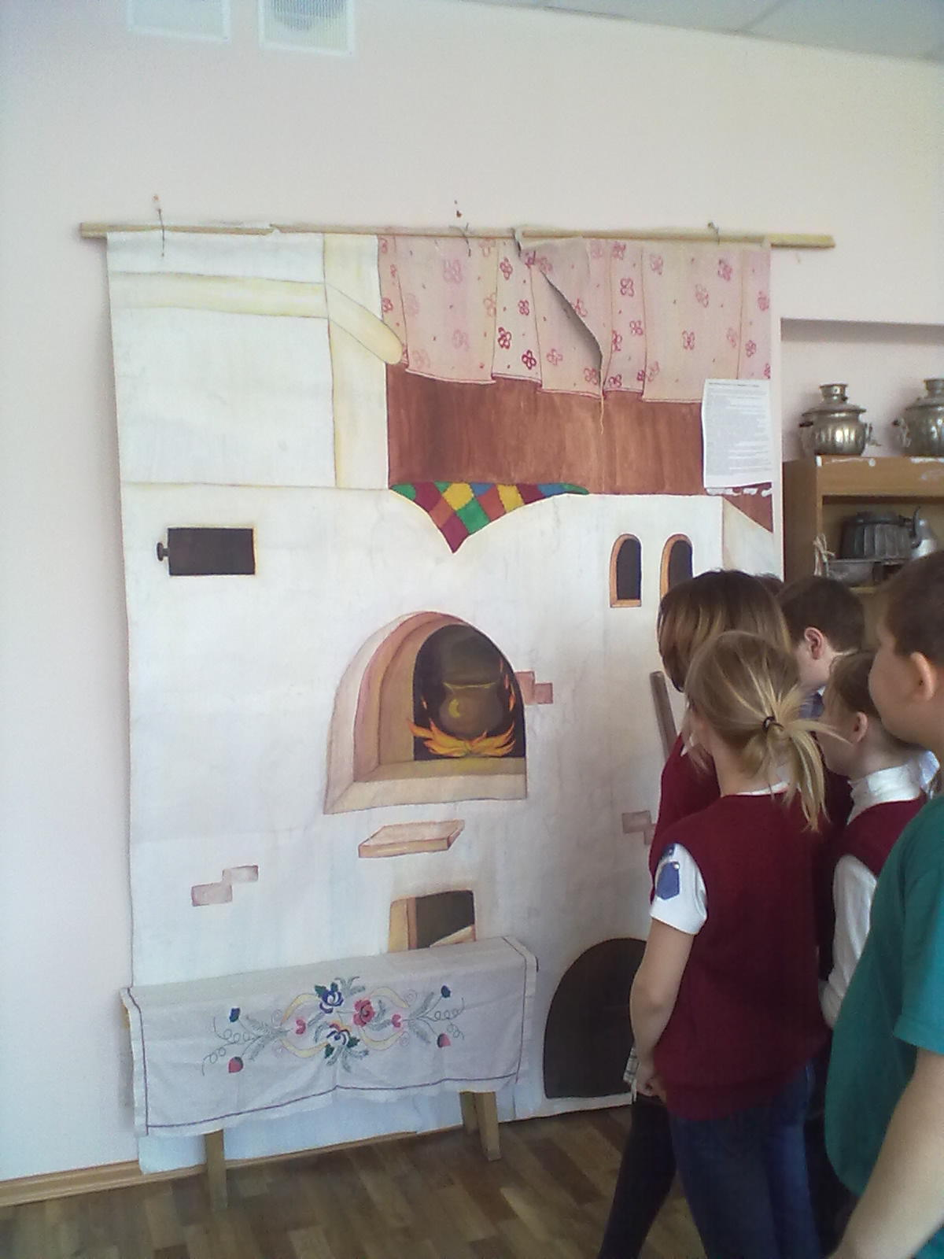
Экскурсия
«Крестьянская изба
в начале 20 века»

Slide 22
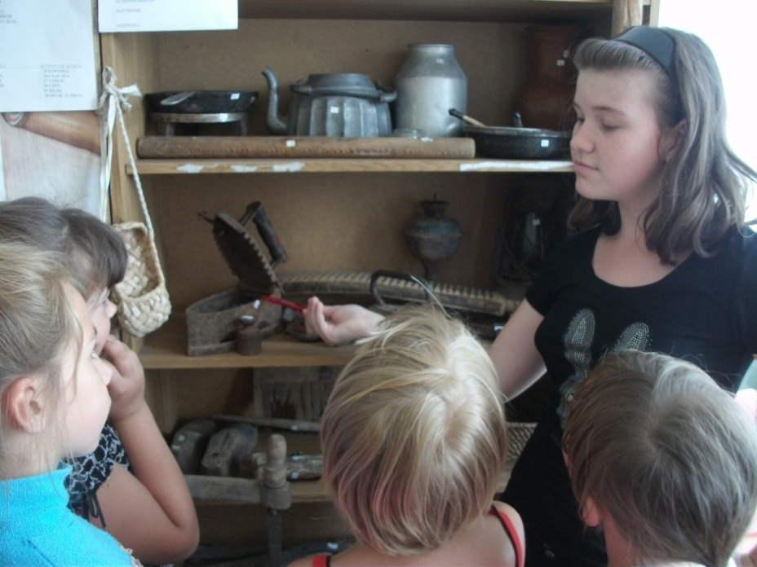
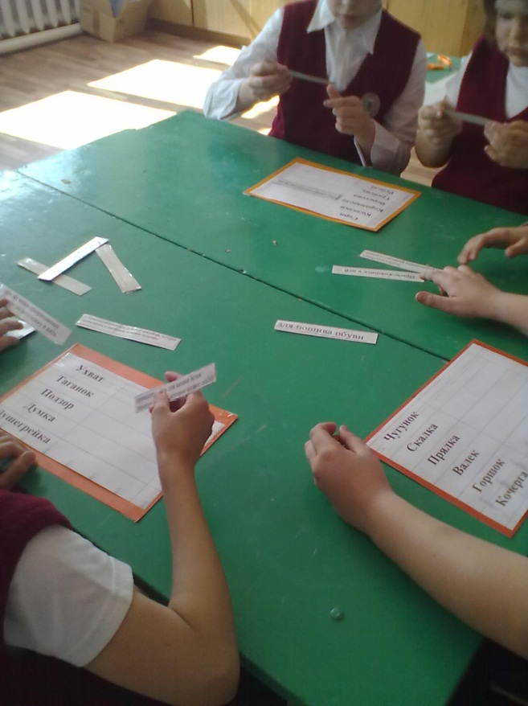
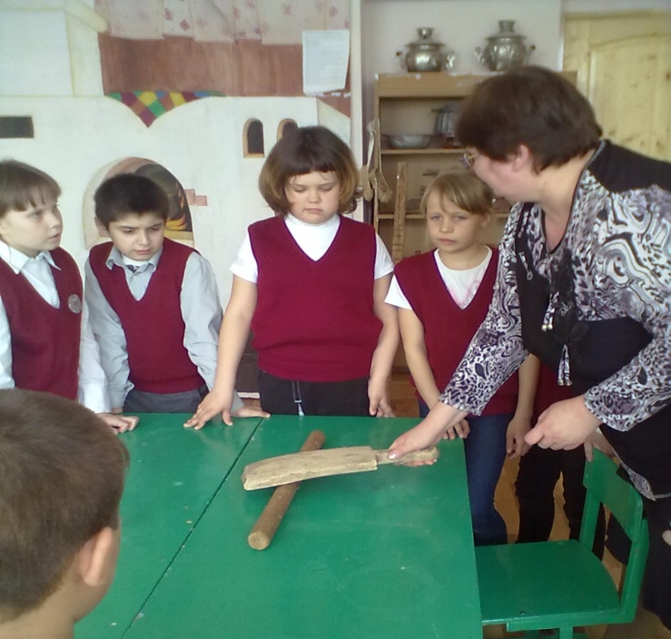
Экскурсия
«Крестьянские орудия труда и кухонная утварь»
Игра «Предметы быта»

Slide 23
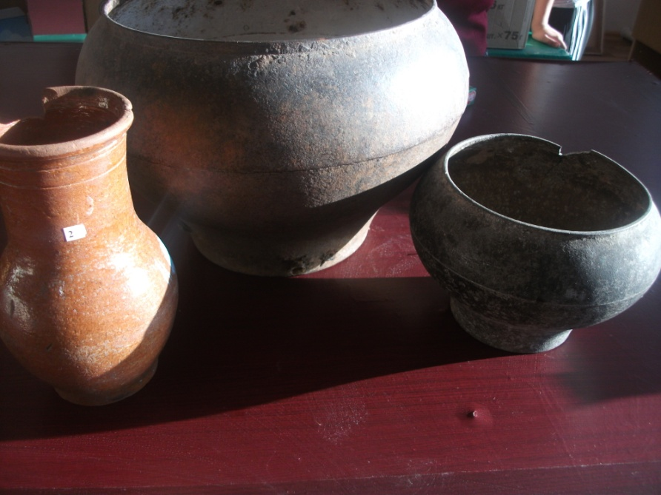
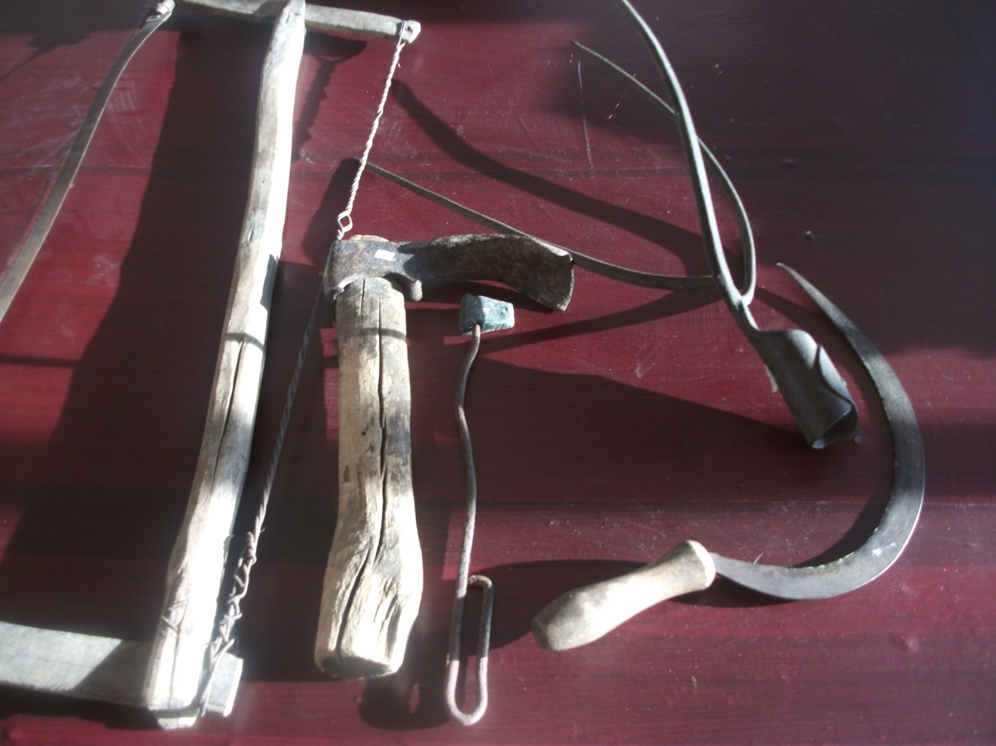
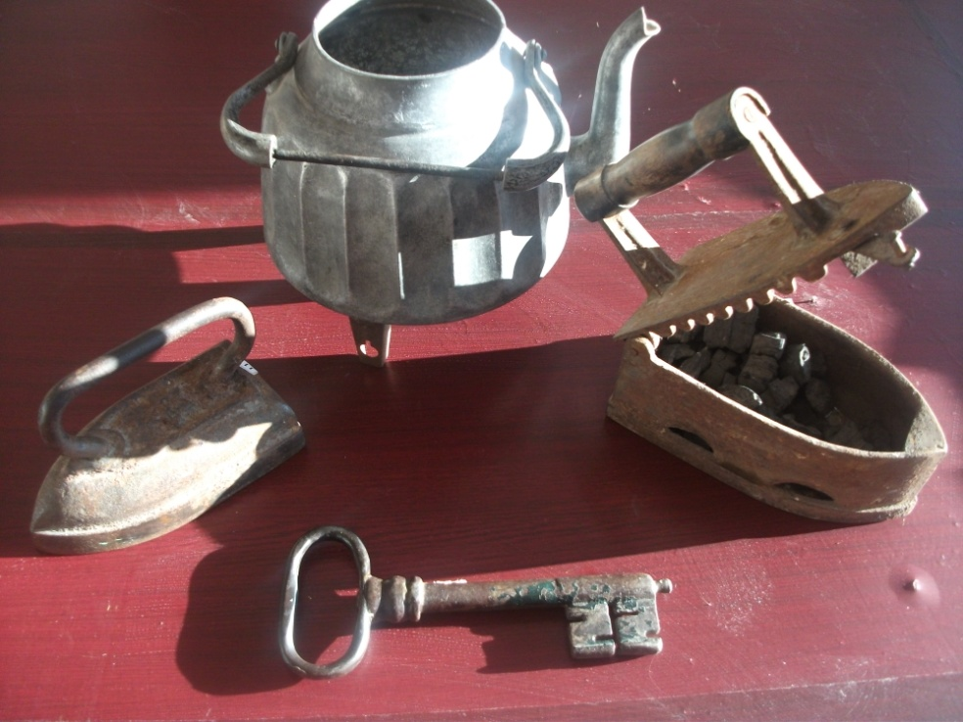
Ценные экспонаты
Кухонная утварь и орудия труда
крестьян начала 20 века

Slide 24
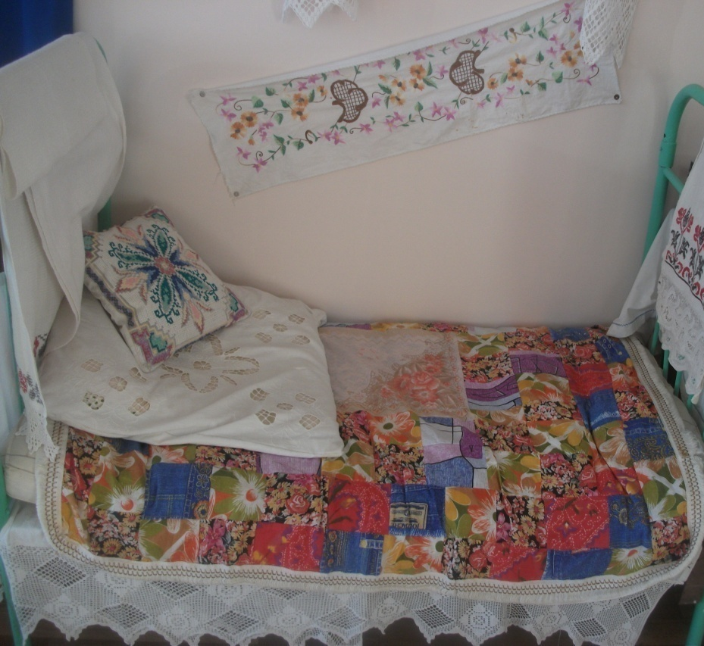
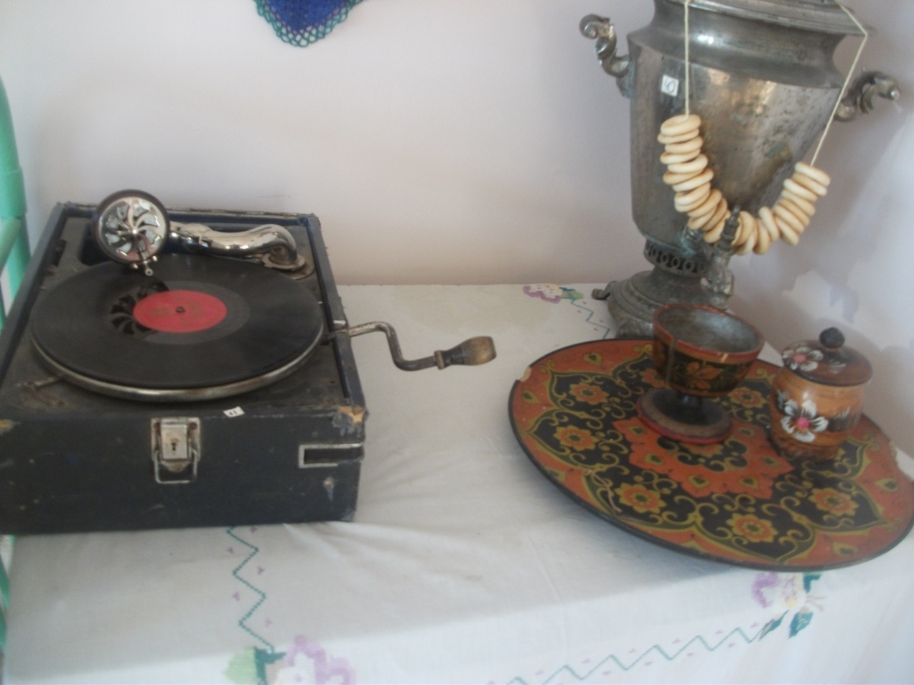
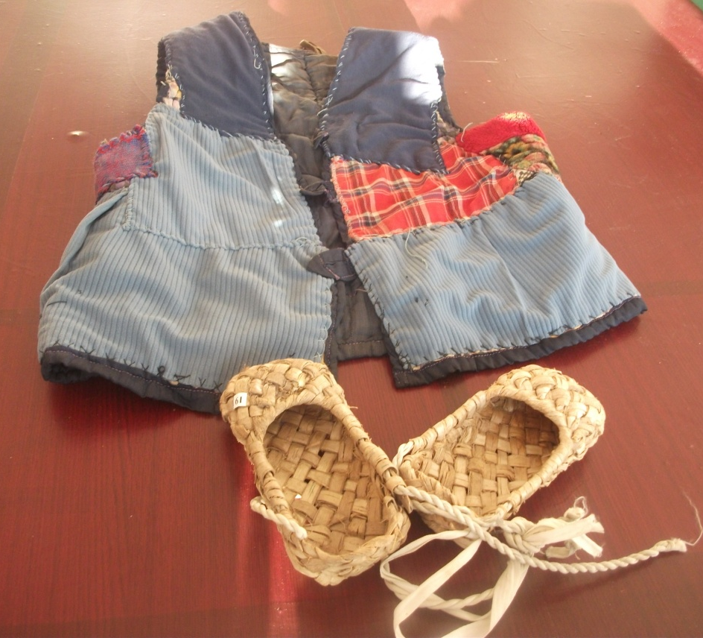

Slide 25
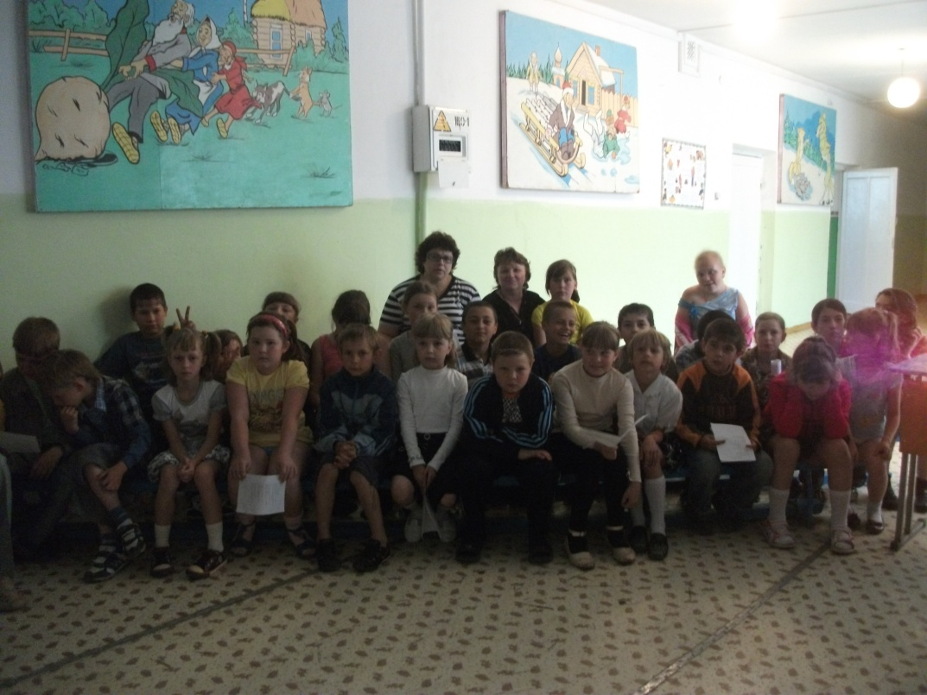
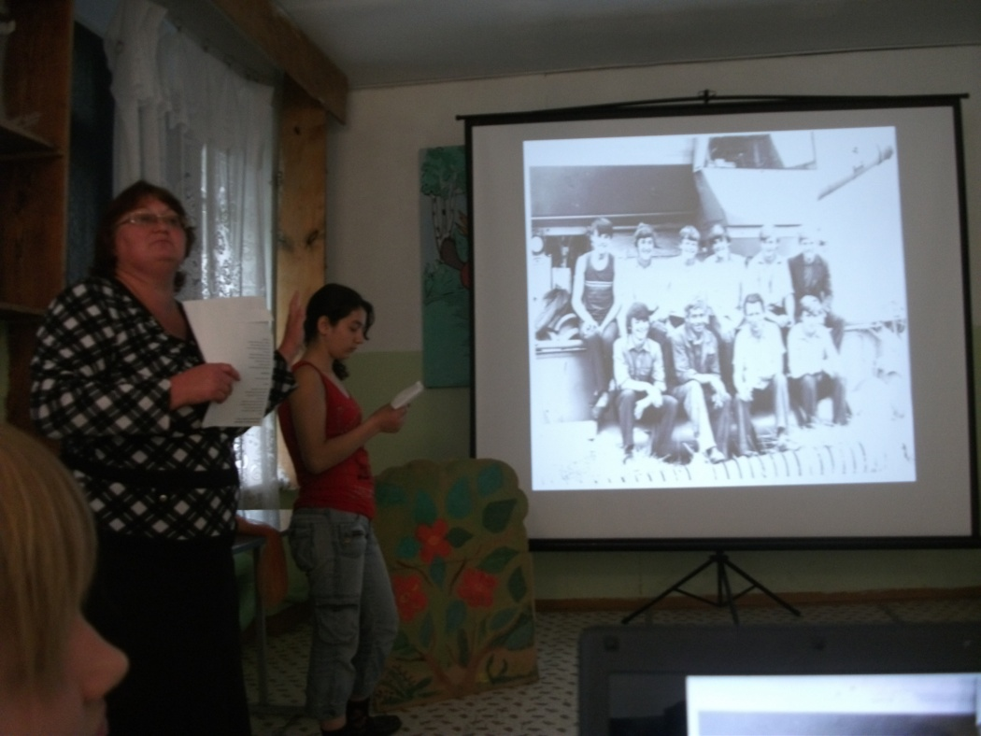
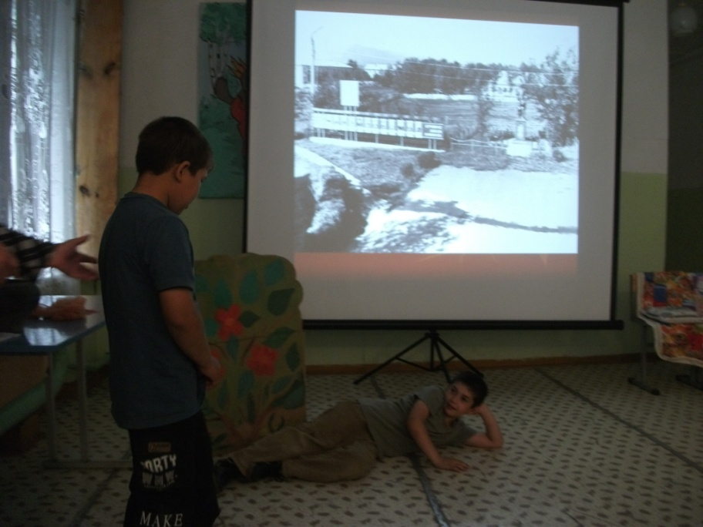
Работа по экспозиции
«История поселка»
Сбор экспонатов и информации
Встречи со старожилами
Работа в архивах
Участие в конкурсе «Моя малая родина»
Создание презентации и показ
ученикам школы, жителям поселка
в День Села.

Slide 26
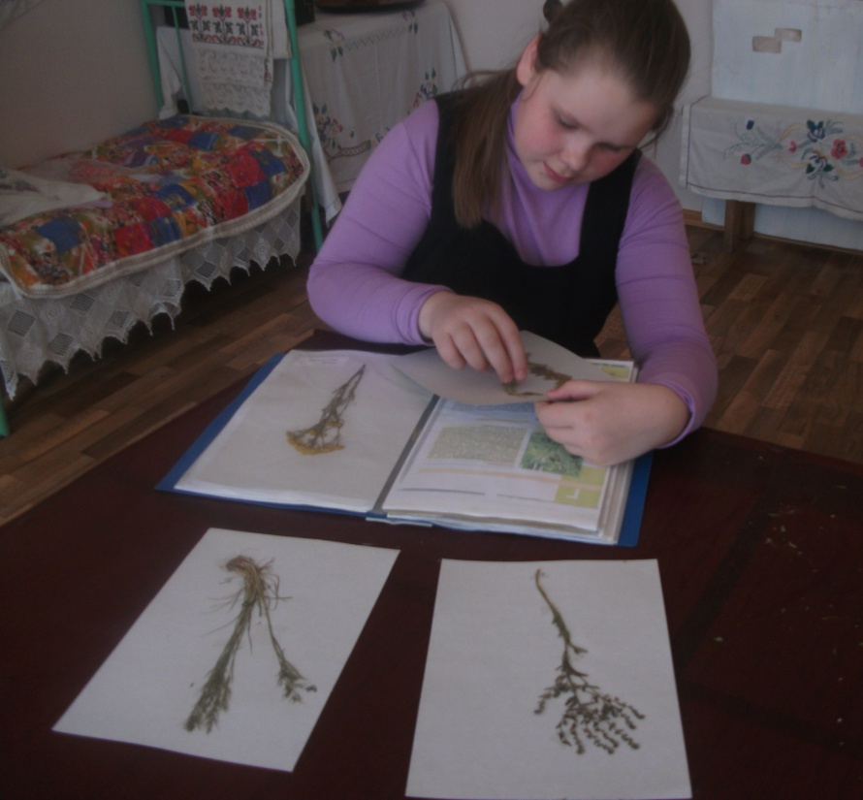
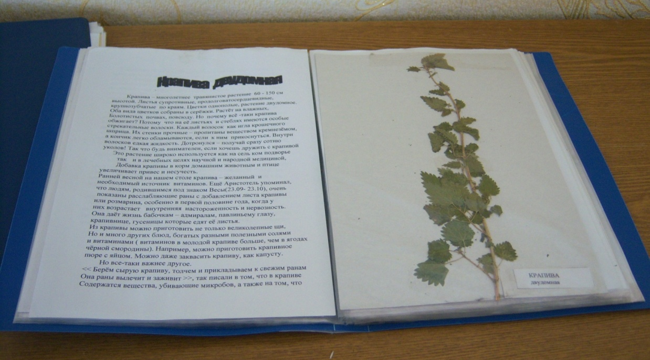
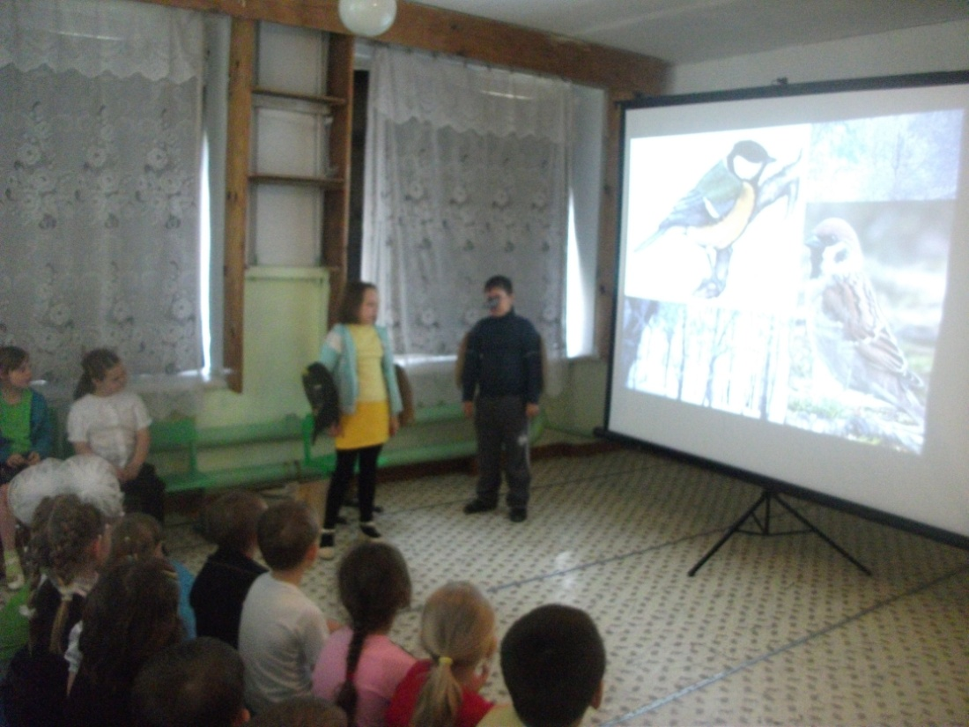
По природе края.
1. Фотографирование растений края .
2. Изготовление гербария.
3. Создание презентации «Разнотравье
края» и показ её учащимся.
4. Оформление альбома
«Животный и растительный мир
Самарской области»
5. Литературно-музыкальная
композиция с презентацией
«Птицы края»

Slide 27
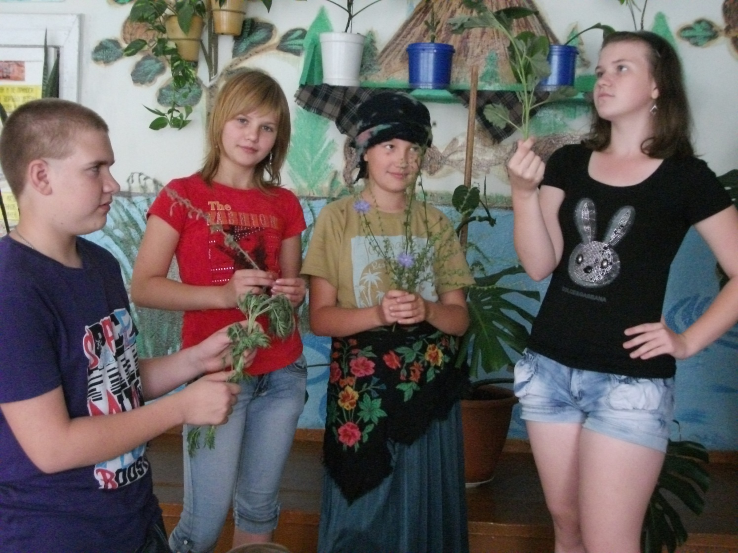
Мероприятие для начальных классов
«Трава травке рознь»

Slide 28
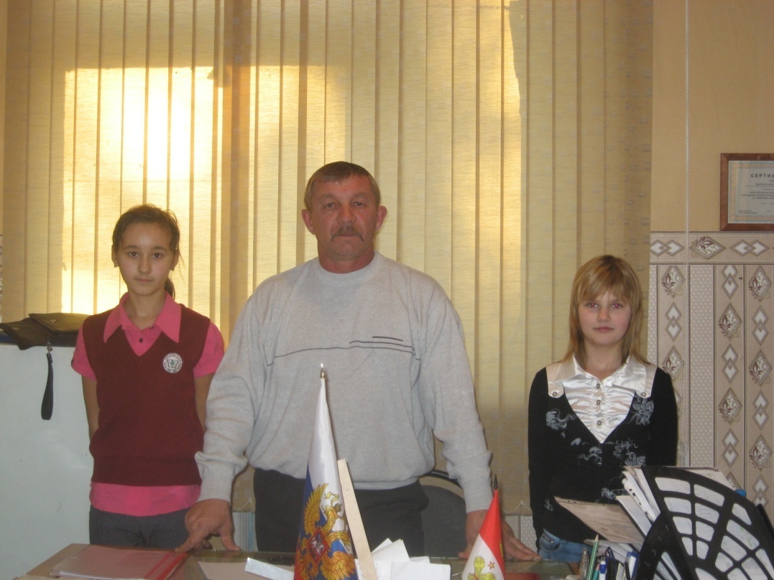
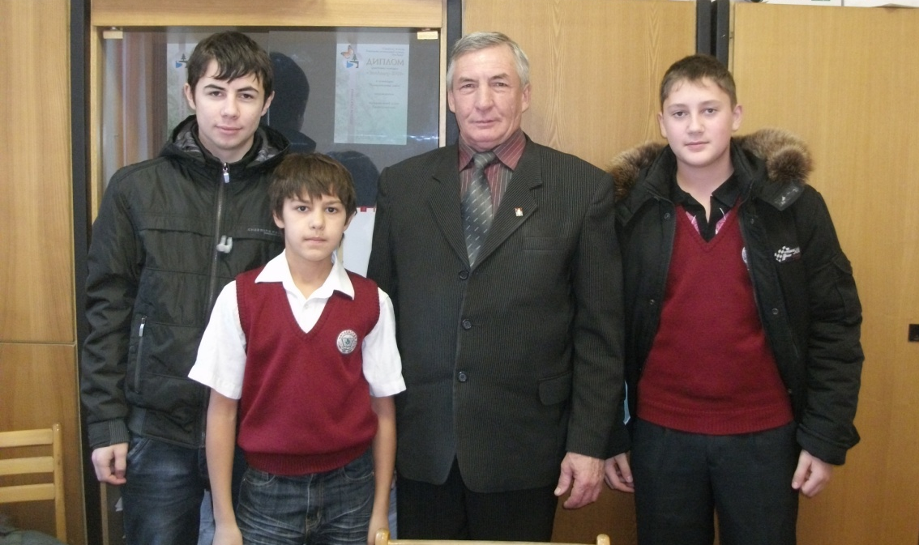
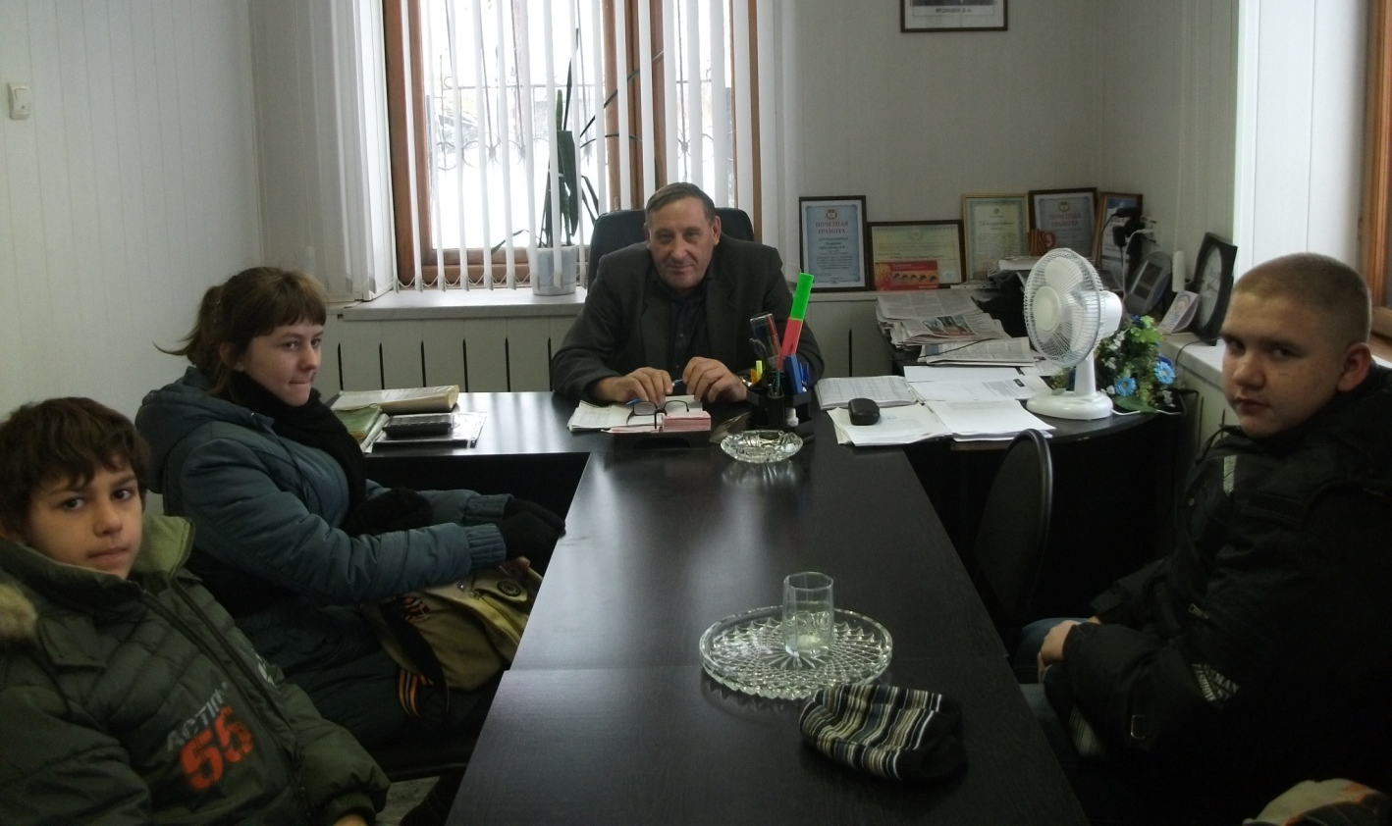
Встречи с представителями власти
…с председателем по природоресурсам
Красноармейского района Цукановым В.Н.
… с главой администрации поселения Аристовым С.М.
…с местным фермером
Минко А.И.

Slide 29
Связь музея с другими музеями Самарской области.
Посещение музеев.
Передача экспонатов в музей «Древний мир».
Участие в раскопках.

Slide 30
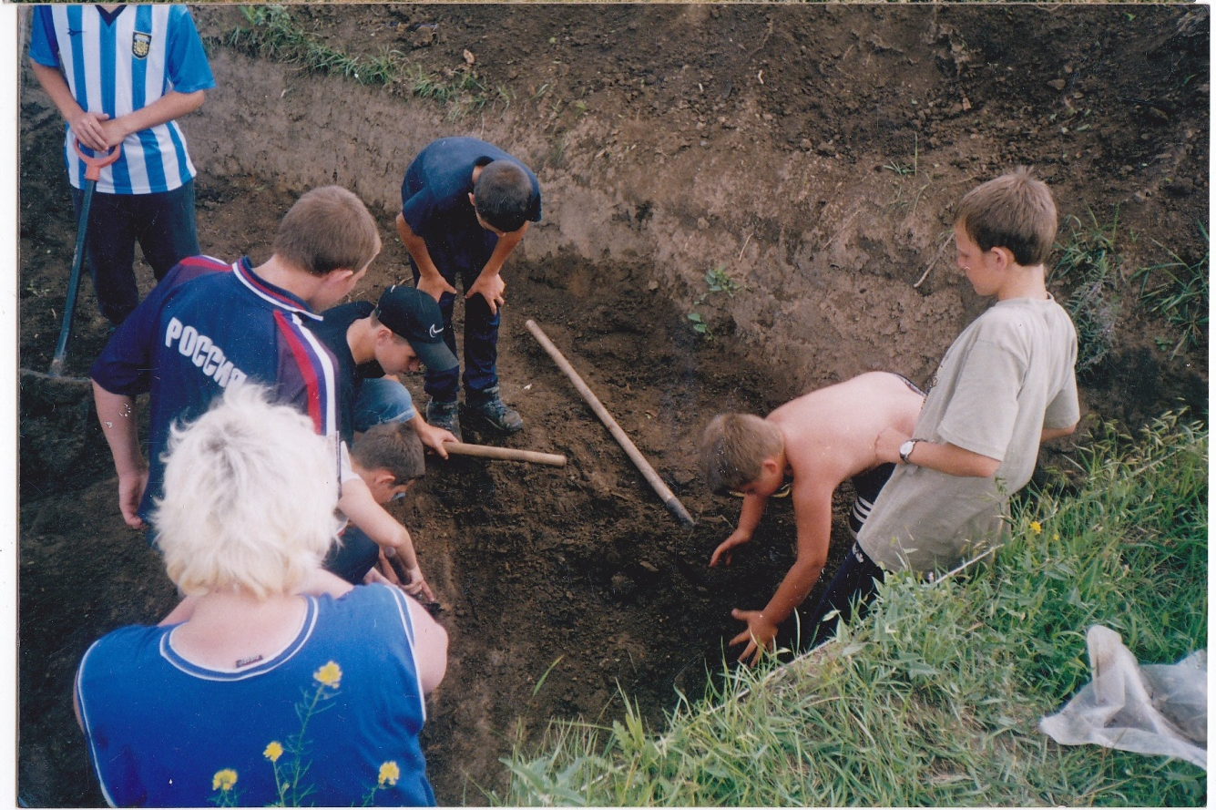
Будущий музей «Древний мир». Участие в раскопках в селе Колывань

Slide 31
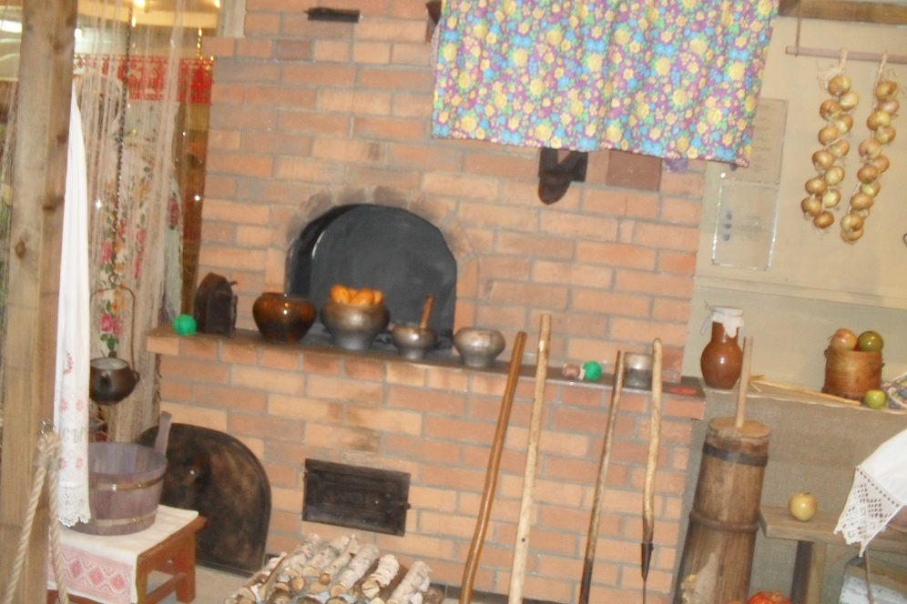
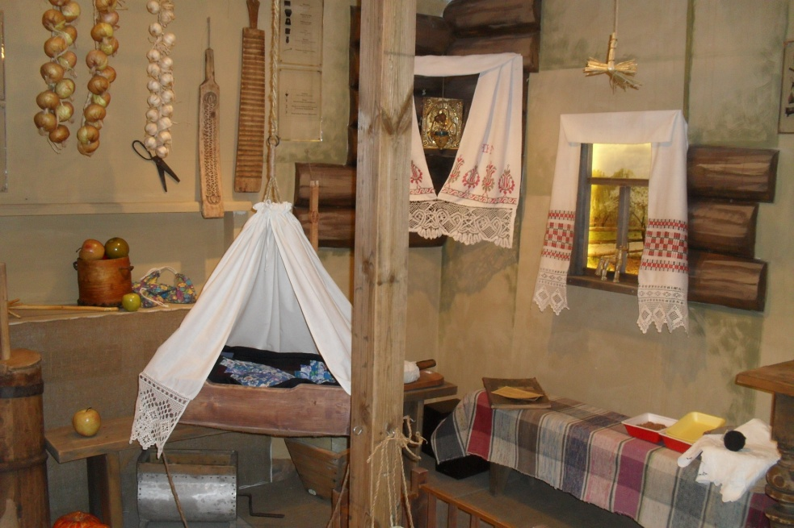
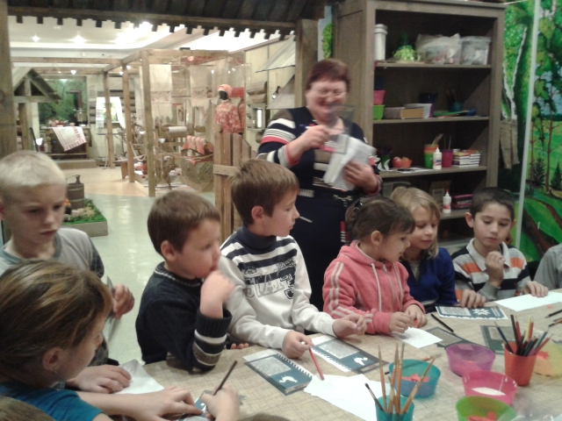
Краеведческий музей г. Новокуйбышевска
Мастер- класс

Slide 32
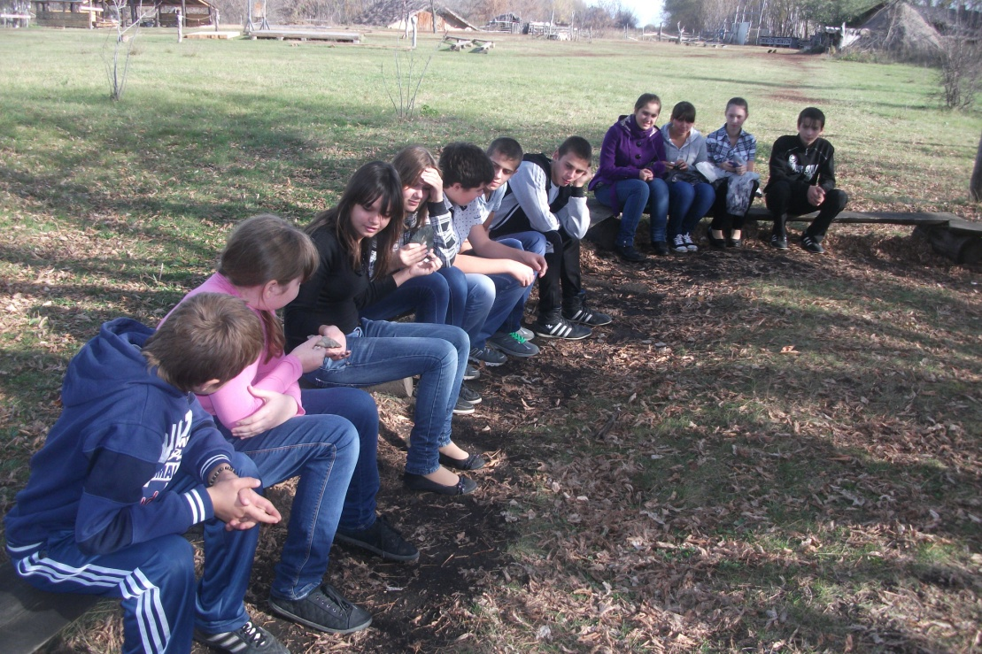
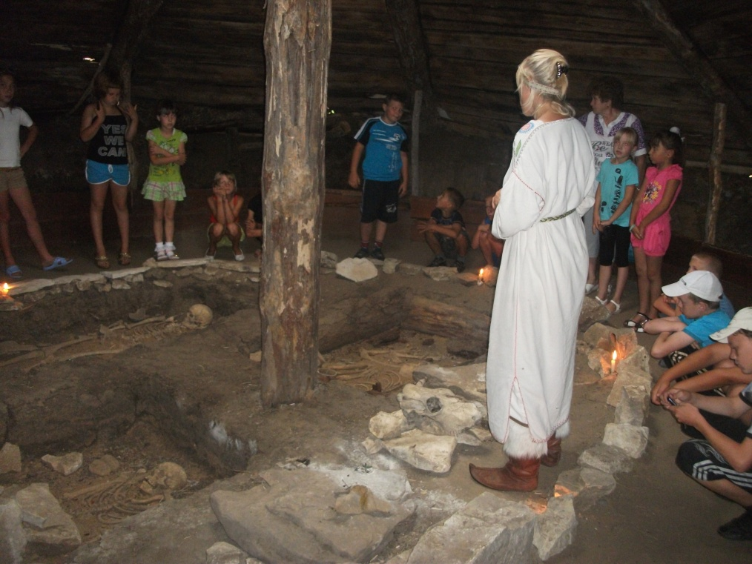
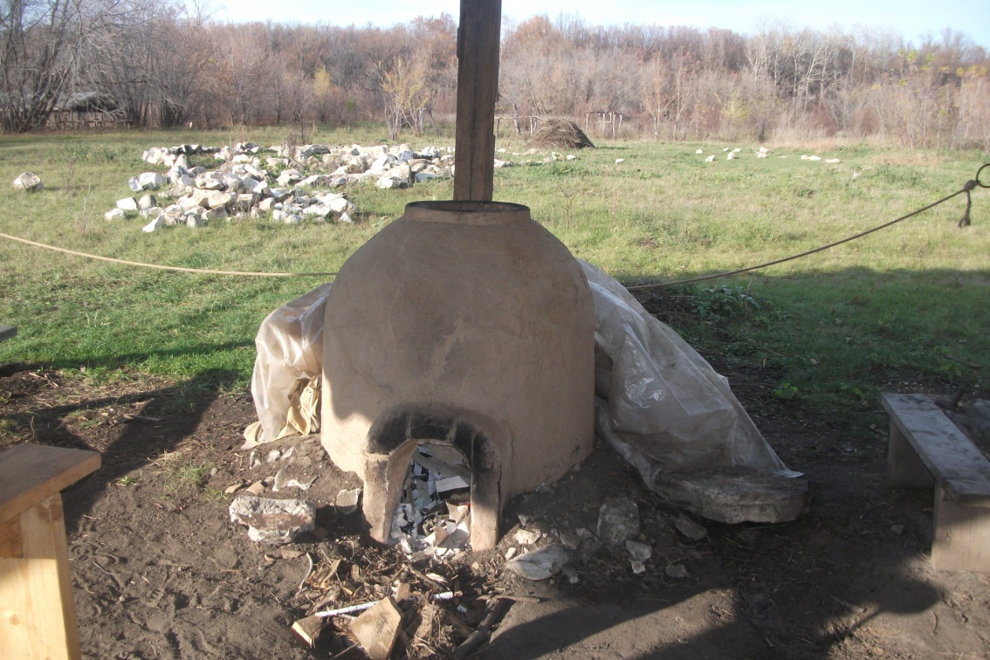
Ежегодное (с 2011г.) посещение 9-ми классами
музея «Древний мир»
Летний лагерь в музее

Slide 33
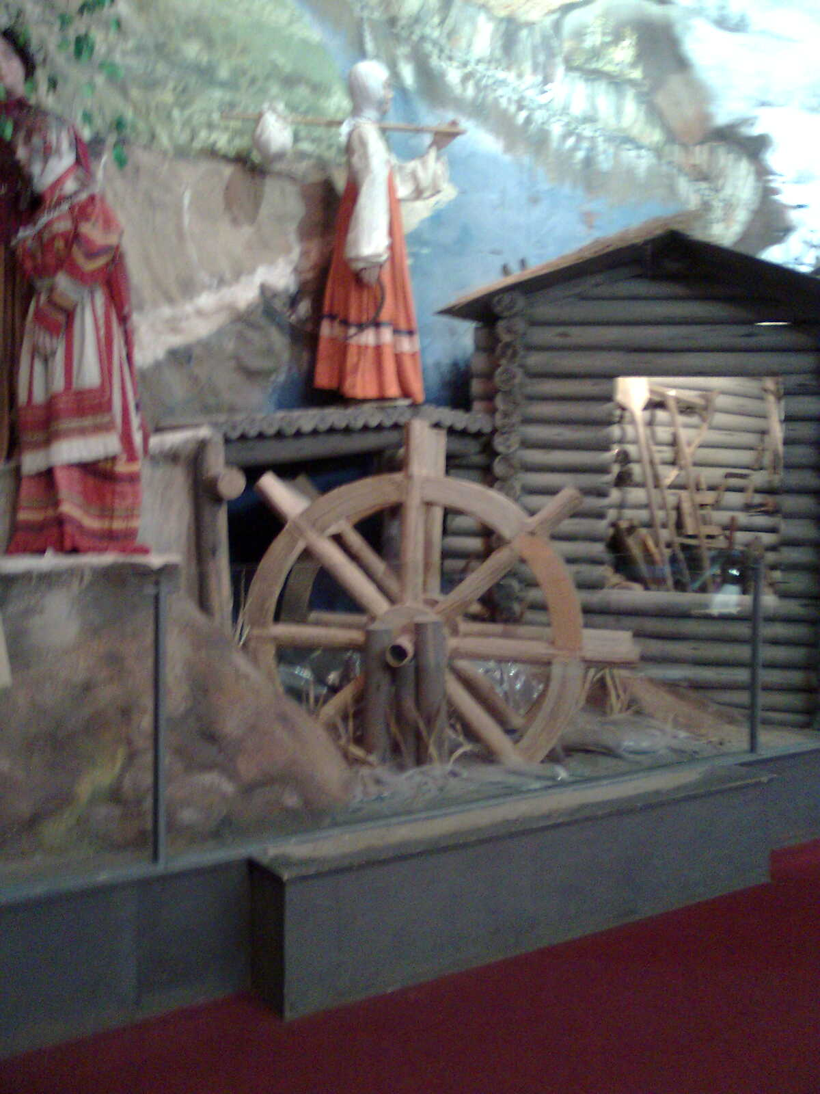
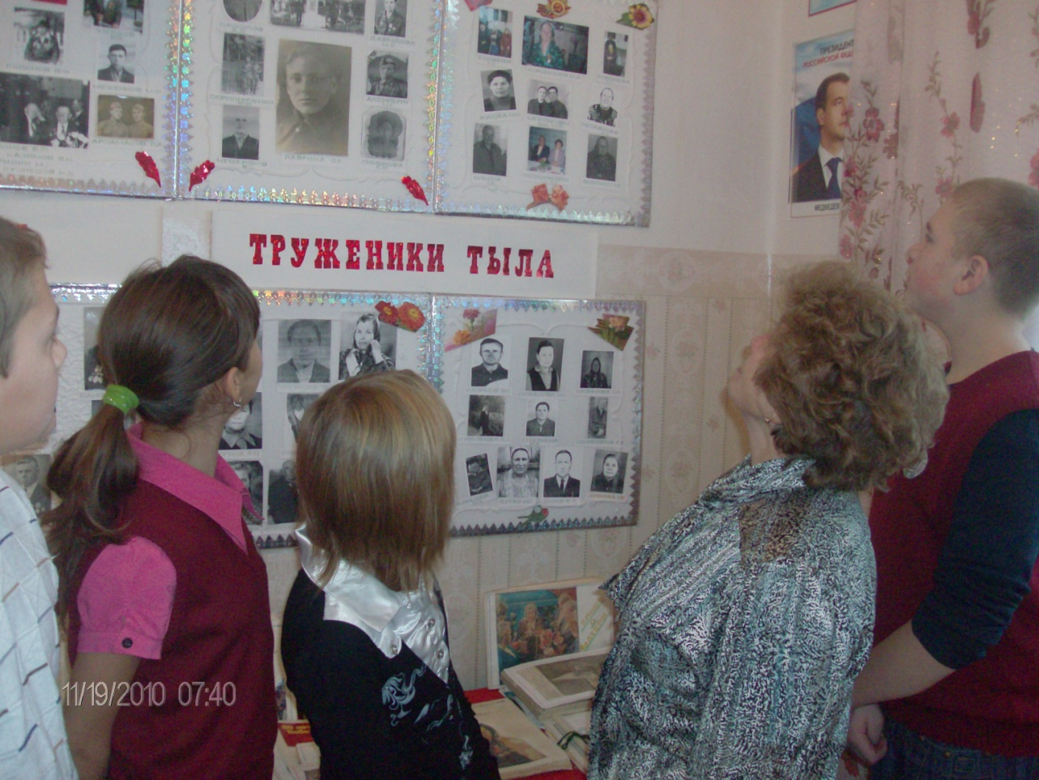
В музее при Администрации
поселения Чапаевский.
Совместная работа:
обмен информацией, фотографиями, консультации
В музее Алабина

Slide 34
В перспективе:
обновление стендов, мебели;
обновление экспозиций:
«История школы», «История поселения»;
к 70-летию Победы обновить и дополнить материал по фронтовикам (с использованием сайта «Мемориал») и рассказать о них ученикам, родственникам, жителям поселения.

Slide 35
Благодаря краеведению ученик имеет возможность глубже уяснить положения:
история – это история народа;
каждый человек – соучастник события прошлого, настоящего и будущего; корни человека – в истории и традициях своей семьи, своего народа, в прошлом родного края и страны

